Slide 1
메인 메뉴 UI (1/2)
1
2
3
4
㈜회사명
메뉴1
메뉴2
메뉴3
검색
리스트
Description
1 | 회사명 - 선택 시 메인 화면로 이동
2 | 메뉴 - 선택 시 해당 화면으로 이동
3 | 검색 - 컨텐츠 검색
4 | 리스트 카테고리 메뉴 슬라이드 형식
5 | 인기 컨텐츠 또는 최신 컨텐츠 - 선택 시 해당 컨텐츠 상세 보기로 이동
6 | 관련 기사 - 선택 시 해당 기사로 이동
7 | 최신 게시글 - 선택 시 해당 게시글로 이동
5
인기 컨텐츠
이미지
이미지
이미지
제목
제목
제목
모금액
모금액
모금액
6
언론 속의 크라우드 펀딩
디지털데일리
서울경제
7
최신 게시글
다음 페이지 계속

Slide 2
메인 메뉴 UI (2/2)
㈜회사명
메뉴1
메뉴2
메뉴3
Description
1 | 카테고리 메뉴 - 선택 시 해당 카테고리 리스트 화면으로 이동
2 | 로그인 - 선택 시 로그인 화면으로 이동
3 | 푸터
1
카테고리1
영문 또는 설명
카테고리2
영문 또는 설명
카테고리3
영문 또는 설명
2
LOG IN
3
푸터

Slide 3
프로젝트 소개 UI (1/2)
프로젝트 명
Description
1 | 프로젝트 소개 - 탭 형식
2 | 댓글 - 탭 형식 - 댓글 개수 표시
3 | 프로젝트 소개 이미지
4 | 목표 금액, 퍼센트 표시 - 모여진 금액을 퍼센트로 표시
5 | 투자 받은 금액
6 | 남은 시간 - ‘일’로 표시
7 | 현재까지의 투자자 수
8 | 투자(결제) 화면으로 이동 - 버튼 형식
9 | 최소 금액 공지
1
2
주제
프로젝트 소개
댓글(0)
3
4
목표 40,000,000원 중 1% 모임
5
50,000원
남은 시간
6
8일
투자자 수
7
1명
8
프로젝트 밀어주기
최소금액은 1,000원입니다.
9
결제는 2016년 7월 17일 자정까지
최소 4,000,000원이 모여야 진행됩니다.
다음 페이지 계속

Slide 4
프로젝트 소개 UI (2/2)
Description
1 | 사진 - 기획자 사진 표시
2 | 이름 - 기획자 이름 표시
3 | 지역 - 프로젝트가 진행되는 지역 표시
4 | 문의하기 버튼 형식 Q&A 페이지로 이동
5 | 투자자 혜택 표시
사연 소개
프로젝트 기획자
1
사진
이름
2
지역
3
Synopsis
문의하기
4
Purpose
5
10,000원 이상 밀어주시는 분께
영화 시사회 초대권
예상 실행시기 : 2016년 12월 1일

Slide 5
댓글 UI (1/1)
프로젝트 명
Description
1 | 총 댓글 개수
2 | 사진 올리기 - 없을 경우 기본 아이콘 등록
3 | 댓글 내용 작성
4 | 확인 버튼
5 | 사진 - 댓글 작성자 사진 또는 이미지
6 | 댓글 내용
7 | 댓글 작성 날짜
8 | 이모티콘
9 | 댓글 작성자
주제
프로젝트 소개
댓글(0)
1
총 10개의 댓글이 있습니다.
2
3
4
확인
5
6
열심히 하세요
7
2016.07.10 10:20:55
8
홍길동님
9

Slide 6
프로젝트 개설 신청 UI (1/2)
Description
1 | 프로젝트 주제 Textarea 형태
2 | 목표 금액 텍스트 형태
3 | 분야 선택 - 콤보박스 형태
4 | 참고 - Textarea 형태
프로젝트 개설 신청하기
Q. 무엇을 만들려고 하나요?
1
소소한 것이라도 좋습니다. 가급적 구체적으로만 말씀해주세요.
Q. 어느 정도의 자금이 필요할까요?
2
Q. 어느 분야라고 볼 수 있을까요?
3
분야 선택
Q. 참고할만한 기존 작업이 있나요?
4
* 없어도 괜찮습니다. 참고할만한 링크가 있을 경우, 말씀해주세요.
다음 페이지 계속

Slide 7
프로젝트 개설 신청 UI (2/2)
Description
1 | 신청자 연락처 - 텍스트 형태
2 | 신청완료 - 버튼 형태
프로젝트 개설 신청하기
Q. 운영진이 연락드릴 수 있는 번호를 남겨주세요.
1
-
-
필요한 경우, 직접 전화로 답변을 드리는 것이 더 빠를 수도 있습니다 :)
2
신청하기

Slide 8
프로젝트 상세 내용 UI (1/3)
Description
1 | 프로젝트 명
2 | 주제
3 | 메인 이미지 프로젝트 관련 상세 설명 이미지 업로드 버튼 형식
4 | 목표 금액
5 | 프로젝트 기간
6 | 프로젝트 소개
프로젝트 상세 내용 작성하기
프로젝트 명
1
주제
2
메인 이미지
3
파일선택
목표금액
4
기간
5
사연소개
6
다음 페이지 계속

Slide 9
프로젝트 상세 내용 UI (2/3)
Description
1 | 시놉시스 - 영화 또는 공연일 경우에만 활성화
2 | 프로젝트의 목적
3 | 기획자의 사진 이미지 업로드 버튼 형식
4 | 기획자 이름
5 | 프로젝트 실행 지역
프로젝트 상세 내용 작성하기
Synopsis
*영화/공연의 경우 반드시 작성 해 주시기 바랍니다.
1
Purpose
2
기획자 사진
3
파일선택
기획자 이름
4
프로젝트 실행 지역
5
다음 페이지 계속

Slide 10
프로젝트 상세 내용 UI (3/3)
Description
1 | 투자자 혜택 - 프로젝트 성공 시 주어지는 혜택 내용
2 | 계좌번호 - 프로젝트 성공 시에만 지급
프로젝트 상세 내용 작성하기
프로젝트 성공 시 투자자들에게의 혜택
1
프로젝트 성공 시 입금될 계좌번호
2

Slide 11
프로젝트 리스트 UI (1/1)
㈜회사명
메뉴1
메뉴2
메뉴3
Description
1 | 필터
2 | 메인 사진
3 | 제목
4 | 목표금액, 모인금액
5 | 간략소개
카테고리1
1
영문 또는 설명
미술
최신 순 ▼
2
카테고리2
영문 또는 설명
PICTURE
PICTURE
카테고리3
3
영문 또는 설명
TITLE
TITLE
4
목표 금액 000000원
모인 금액 000000원
목표 금액 000000원
모인 금액 000000원
5
LOG IN
CONTENT CONTENT CONTENT CONTENT CONTENT CONTENT CONTENT CONTENT CONTENT CONTENT CONTENT CONTENT CONTENT CONTENT CONTENT CONTENT CONTENT CONTENT CONTENT CONTENT CONTENT CONTENT CONTENT CONTENT
CONTENT CONTENT CONTENT CONTENT CONTENT CONTENT CONTENT CONTENT CONTENT CONTENT CONTENT CONTENT CONTENT CONTENT CONTENT CONTENT CONTENT CONTENT CONTENT CONTENT CONTENT CONTENT CONTENT CONTENT
푸터

Slide 12
리워드&금액선택 UI (1/5)
㈜회사명
메뉴1
메뉴2
메뉴3
Description
1 | 투자 가능 금액 표시
카테고리1
리워드&금액선택
영문 또는 설명
*받으실 리워드를 선택해 주세요.
카테고리2
1
영문 또는 설명
1,000,000,000원
[XXXX 패키지 1] X + Y
카테고리3
영문 또는 설명
2,000,000,000원
LOG IN
[XXXX 패키지 2] X + Y + Z
푸터
다음 페이지 계속

Slide 13
리워드&금액선택 UI (2/5)
㈜회사명
메뉴1
메뉴2
메뉴3
Description
1 | 투자 횟수
2 | 투자 금액
3 | 다음 단계로 이동
카테고리1
리워드&금액선택
영문 또는 설명
*받으실 리워드를 선택해 주세요.
카테고리2
영문 또는 설명
1,000,000,000원
1
2
3
카테고리3
수량 X회 ▼
다음단계 >
영문 또는 설명
[XXXX 패키지 1] X + Y
LOG IN
2,000,000,000원
[XXXX 패키지 2] X + Y + Z
푸터
다음 페이지 계속

Slide 14
리워드&금액선택 UI (3/5)
㈜회사명
메뉴1
메뉴2
메뉴3
Description
1 | 결제 방식 선택
카테고리1
리워드&금액선택
영문 또는 설명
*받으실 리워드를 선택해 주세요.
카테고리2
영문 또는 설명
투자금액 1,000,000,000원
[XXXX 패키지 1] X + Y
카테고리3
영문 또는 설명
1
결제방식
선택 ▼
LOG IN
푸터
다음 페이지 계속

Slide 15
리워드&금액선택 UI (4/5)
㈜회사명
메뉴1
메뉴2
메뉴3
Description
1 | 후원자 상세 정보 입력
카테고리1
리워드&금액선택
영문 또는 설명
리워드 수령 정보
카테고리2
1
영문 또는 설명
받는분
휴대폰 번호
카테고리3
이메일
영문 또는 설명
주소
우편번호 검색
LOG IN
배송메모
푸터
다음 페이지 계속

Slide 16
리워드&금액선택 UI (5/5)
㈜회사명
메뉴1
메뉴2
메뉴3
Description
1 | 배송메모
2 | 약관동의 체크
3 | 투자하기
4 | 취소하기
카테고리1
리워드&금액선택
영문 또는 설명
리워드 수령 정보
카테고리2
영문 또는 설명
1
배송메모
카테고리3
유의사항 확인
영문 또는 설명
2
LOG IN
확인하였고, 동의합니다.
확인하였고, 동의합니다.
3
투자하기
4
취소하기
푸터
다음 페이지 계속

Slide 17
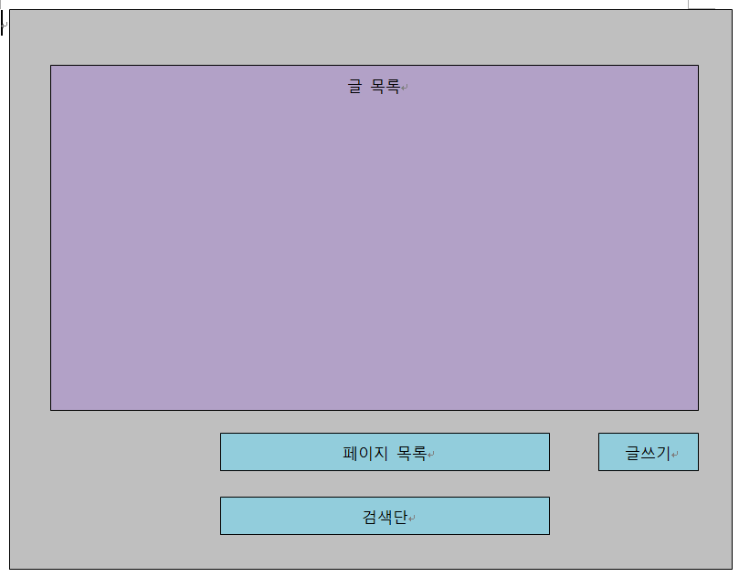
게시판 UI (1/4)
Description
1 | 게시판 글의 번호, 제목, 작성자, 작성일, 조회수 표시
2 | 클릭시 해당하는 페이지로 이동
3 | 입력시 조건에 따른 검색 가능
4 | 클릭시 글쓰기단으로 이동
1
2
4
3
다음 페이지 계속

Slide 18
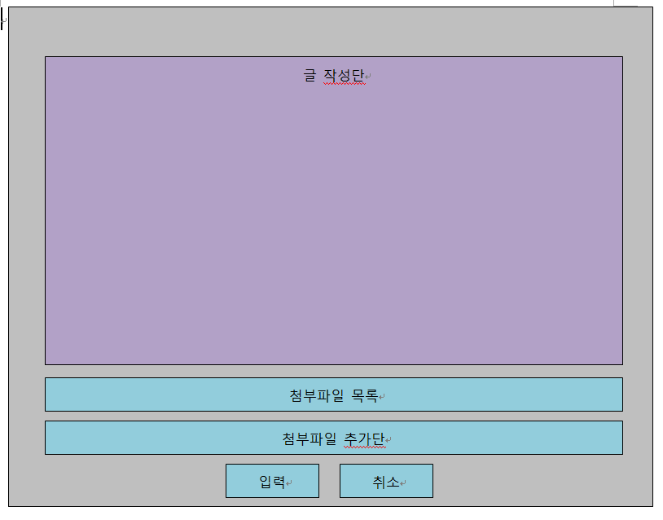
게시판 UI (2/4)
Description
1 | 맨위쪽에 글의 작성자가 표시되고, 아래쪽에 글 입력창 표시
2 | 첨부파일을 추가할 수 있는 창이 표시
3 | 지금까지 추가된 첨부파일 목록이 표시
4 | 글 작성을 입력할 수 있는 버튼
5 | 글 작성을 취소할 수 있는 버튼
1
3
2
4
5
다음 페이지 계속

Slide 19
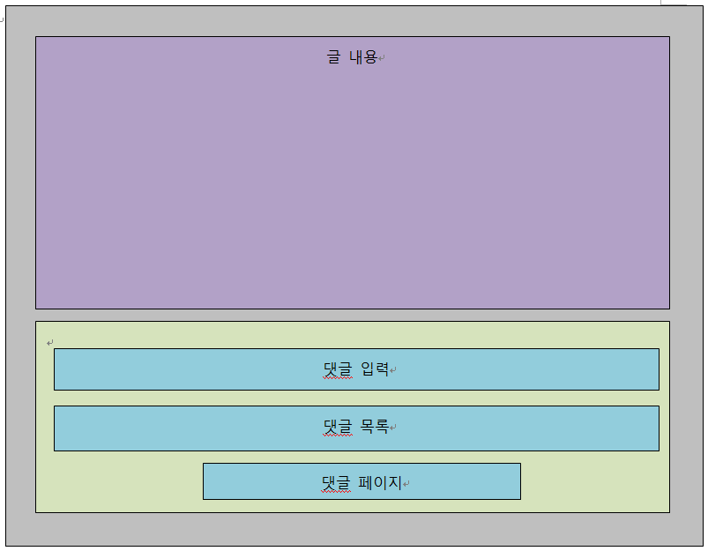
게시판 UI (3/4)
Description
1 | 제목, 작성자, 작성일, 조회수, 내용 등등이 표시
2 | 댓글을 입력할 수 있는 창
3 | 입력된 댓글들을 보여주는 창
4 | 댓글이 일정한 수를 넘을 시에 페이지로 표시
1
2
3
4
다음 페이지 계속

Slide 20
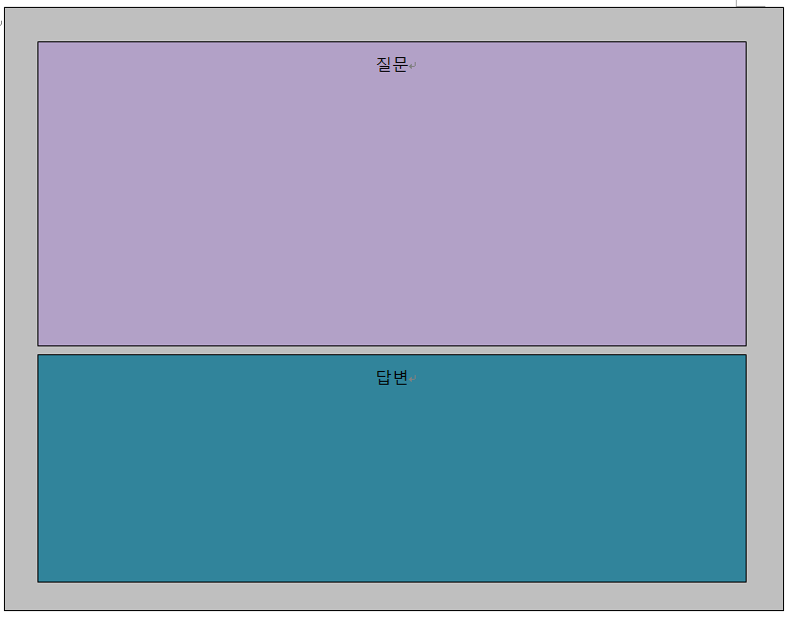
게시판 UI (4/4)
Description
공통 | 질문답변게시판일 때 표시되는 화면단
1 | 질문글의 제목, 작성자, 작성일, 조회수, 내용 등등이 표시
2 | 답변글의 제목, 작성자, 작성일, 조회수, 내용 등등이 표시
1
2
다음 페이지 계속

Slide 21
고객센터 UI (1/2)
㈜회사명
메뉴1
메뉴2
메뉴3
검색
리스트
Description
0 - 공통 - | 고객센터 이하의 페이지에서 항시 노출되는 페이지 이동버튼
1 | 현재 위치가 고객센터임을 알리고 클릭하면 고객센터 홈으로 이동
2 | 자주 묻는 질문들을 종류에 따라 분류하여 유저가 먼저 볼 수 있도록 출력
3 | 고객센터 이하 페이지에서 항시 노출되는 메뉴
고객센터 아이콘
1
0
FAQ
Q&A
검색
2
2
2
고객센터 이하의
페이지에서 항시
노출되는 메뉴
3
사이트 이용에
관한 FAQ
사이트 이용에
관한 FAQ
사이트 이용에
관한 FAQ
다음 페이지 계속

Slide 22
고객센터 UI (2/2)
㈜회사명
메뉴1
메뉴2
메뉴3
검색
리스트
Description
1 | 답변대기 / 답변후 확인을 기다리는 Q&A
2 | 선택한 탭을 표시해주며 그에 따라 하단의 내용이 달라진다
3 | 리스트형식으로 보여주면 원하는 제목을 선택하면 확장되어 내용을 출력해준다
고객센터 아이콘
1
FAQ
Q&A
진행하고있는 Q&A
종료된 Q&A 내역
2
고객센터 이하의
페이지에서 항시
노출되는 메뉴
3
답변대기 / 진행중인 Q&A
( 리스트형식 / 항목 클릭 시 펼치기 )

Slide 23
회원가입 UI (1/3)
Description
1 | Id와 email을 같이사용 Text 형태
2 | 비밀번호 password 형태
3 | 연락처 - Text 형태
4 | 닉네임 - Text 형태
5 | 중복확인 - 버튼 형태(중복될경우 알림창으로 불가표시
6 | 약관동의 페이지로이동 - button 형태
회원가입
1
이메일
2
비밀번호
3
휴대폰
4
5
닉네임
중복확인
6
다음

Slide 24
회원가입 UI (2/3)
Description
1 | 신청자 연락처 - 텍스트 형태
2 | 신청완료 - 버튼 형태
Description
1 | 개인정보와 이용약관을 한번에 동의하는 버튼 checkbox 형태
2 | 개인정보 취급에대한 개별 동의 checkbox 형태
3 | 개인정보 취급방침 전문 확인 - 클릭시 새창으로 전문 확인가능
4 | 홈페이지 이용에대한 개별 동의 checkbox 형태
5 | 홈페이지이용약관 전문 확인 - 클릭시 새창으로 전문 확인가능
6 | 본인인증페이지로 이동 버튼 형태
약관동의
1
약관 및 개인정보 동의 내용을 확인하였으며
아래 내용에 동의합니다.
약관 및 개인정보 동의
2
개인정보 취급방침
3
(전문보기)
4
5
홈페이지 이용약관
(전문보기)
* 약관 제목 선택 시 법정고시 사항을 확인할 수 있습니다.
6
다음

Slide 25
회원가입 UI (3/3)
Description
1 | 등록한 이메일을 입력 - text 형태
2 | 인증번호 전송 - 버튼 형태
3 | 인증번호 입력 - Text 형태
4 | 본인인증번호 재전송 - button 형태
5 | 본인인증완료 및 회원가입 완료 메세지창 팝업후 창닫힘 - button 형태
본인인증
1
이메일
2
인증번호 전송
2
3
인증번호
4
인증번호재전송
5
다음

Slide 26
로그인 UI
Description
1 | 회원가입시 등록 이메일 입력 text 형태
2 | 회원가입시 입력 비밀번호 입력 text 형태
3 | 클릭시 로그인상태로 메인화면 이동(유효성체크와 이메일,비밀번호 불일치시 로그인 불가 - 버튼 형태
4 | 이메일 찾기 페이지로 이동 - ?? 형태
5 | 비밀번호 재설정 페이지로 이동
6 | 회원가입 페이지로 이동 - ?? 형태
로그인
1
이메일
2
비밀번호
3
로그인
4
5
이메일/비밀번호 찾기
6
회원가입

Slide 27
이메일 찾기 UI
Description
1 | 신청자 연락처 - 텍스트 형태
2 | 신청완료 - 버튼 형태
Description
1 | 본인인증에 사용한 번호 입력 text 형태
2 | 인증번호 발송 버튼 형태
3 | 인증번호 입력 -text 형태
4 | 본인인증번호 재전송 - button 형태
5 | 버튼클릭시 팝업으로 이메일 확인 - button 형태
이메일 찾기
1
휴대폰
2
인증번호 발송
3
인증번호
4
인증번호재전송
5
다음

Slide 28
비밀번호 찾기 UI
Description
1 | 가입시 입력한 이메일 입력 Text 형태
2 | 등록된 이메일로 비밀번호 발송 버튼 형태
비밀번호 찾기
1
이메일
2
발송

Slide 29
메인 메뉴 UI (1/2)
㈜회사명
메뉴1
메뉴2
메뉴3
Description
1 | 페이지구성 - 탭 형식
2 | 진행중인 투자 - 회원이 투자 진행중인 상품 나열 및 클릭시 투자 상세페이지로 이동
3 | 종료된 투자에 대한 정보 - 투자해서 모금에 성공한 상품과 실패한 상품에 대한 정보, 종료된 투자에 대한 페이지로 이동은 불가
카테고리1
1
영문 또는 설명
투자정보
기획정보
회원정보
2
카테고리2
진행중인 투자
영문 또는 설명
1
2
3
카테고리3
영문 또는 설명
3
종료된 투자
성공:?
1
2
3
실패:?
1
2
3
푸터

Slide 30
메인 메뉴 UI (2/2)
㈜회사명
메뉴1
메뉴2
메뉴3
Description
1 | 페이지구성 - 탭 형식
2 | 기획한 상품 - 기획한 상품에 대한 간략한 정보 표시
3 | 상세보기 - 상세페이지로 이동
카테고리1
1
영문 또는 설명
투자정보
기획정보
회원정보
2
카테고리2
펀딩 기획 상품
영문 또는 설명
업체 소개 및 사진
진행상태
카테고리3
영문 또는 설명
3
상세보기
목표금액
모집금액
진행율
남은날짜
푸터

Slide 31
회원정보 변경 UI
㈜회사명
메뉴1
메뉴2
메뉴3
Description
1 | 페이지구성 - 탭 형식
2 | 비밀번호변경 비밀번호 재입력까지 입력
3 | 연락처 - 텍스트형식
4 | 변경완료 - 버튼형식
카테고리1
1
영문 또는 설명
투자정보
기획정보
회원정보
카테고리2
회원정보변경
영문 또는 설명
카테고리3
2
비밀번호
영문 또는 설명
재입력
3
연락처
4
변경
푸터

